Slide 1

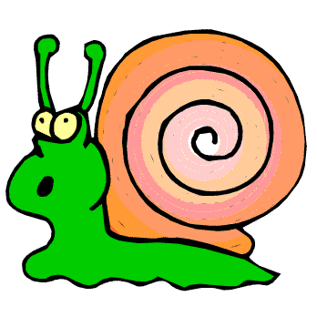
蜗牛的奖杯
介绍新朋友
学习新课文
总结新收获

Slide 2
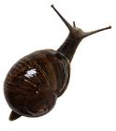
猜 谜 语
名字叫做牛，
不会拉犁头。
说它力气小，
背着房子走。
(打一动物)

Slide 3
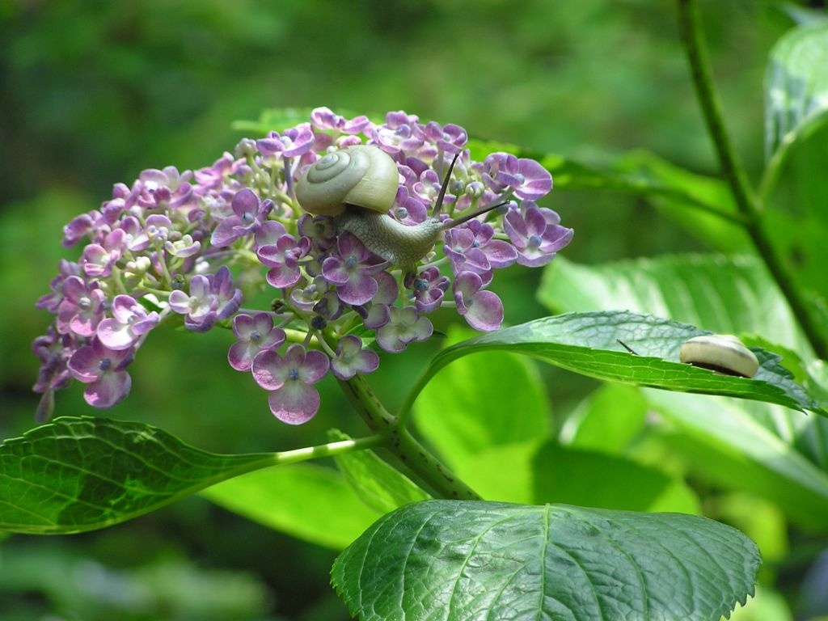


Slide 4
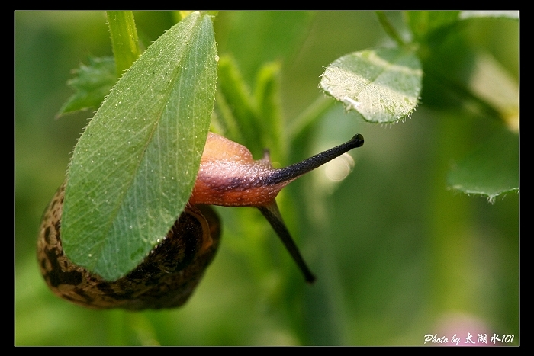

Slide 5
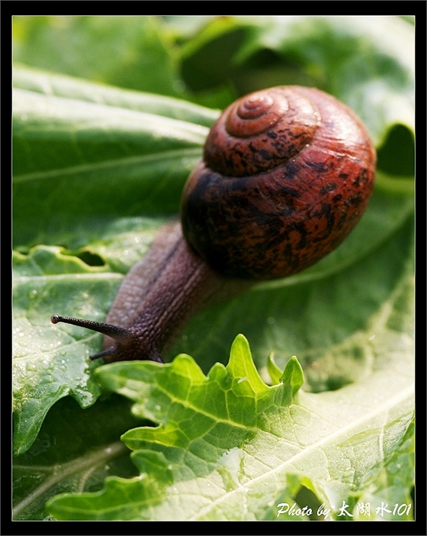

Slide 6
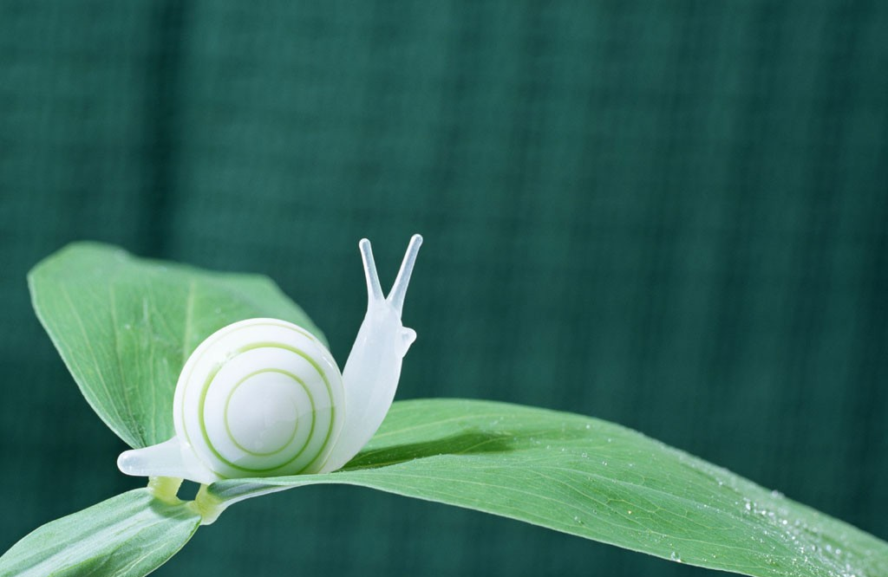

Slide 7
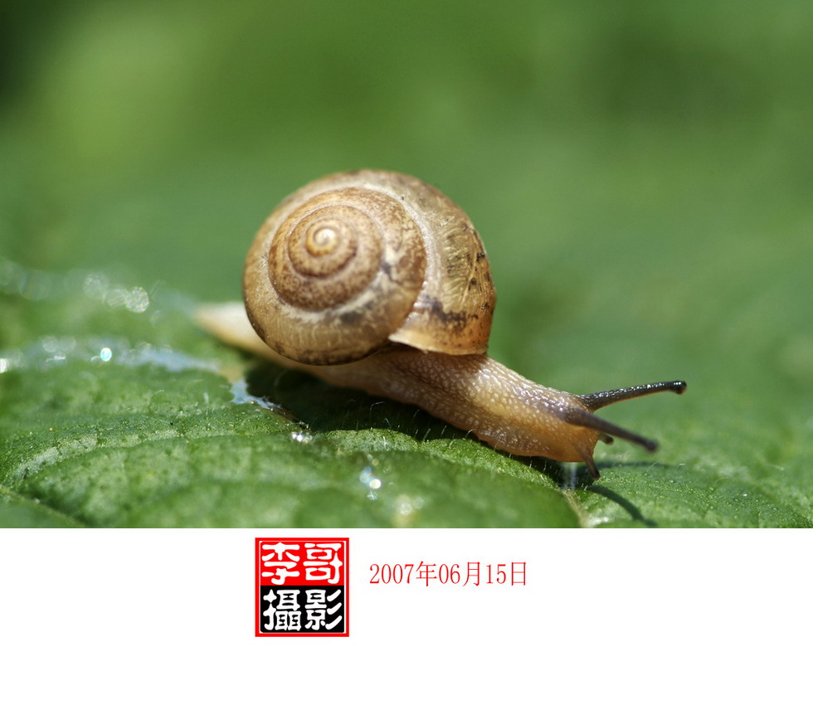

Slide 8
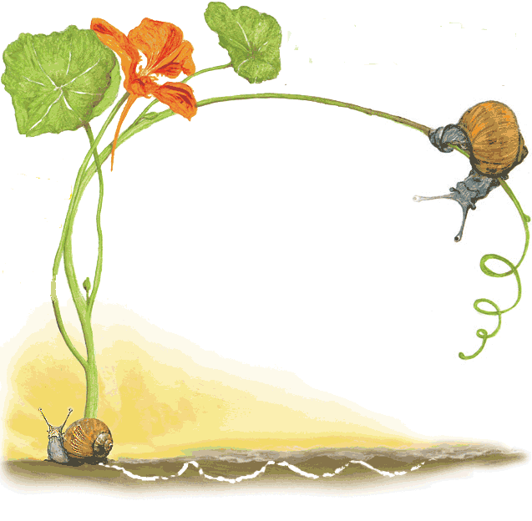
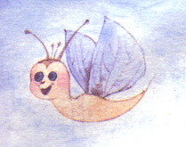
很久很久以前,蜗牛可不像现在这个样子，让我们一起来看看吧！

Slide 9
蜗牛为什么会变成现在这个样子呢？让我们一起到文中去找答案吧，

Slide 10
自读要求：
1.借助拼音读准字音，读通句子。
2.遇到困难的字词句多读几遍。
3.标出自然段。

Slide 11

我会认
jiǎnɡ
chì
bǎnɡ
qīnɡ
tínɡ
奖
翅
膀
蜻
蜓
奖杯
翅膀
肩膀
蜻蜓
蜻蜓

Slide 12
我会认
mì
fēnɡ
pà
jiān
yìnɡ
蜜
蜂
怕
坚
硬
甜蜜
蜂蜜
可怕
坚强
坚硬

Slide 13


jiǎng chì bǎng wéi kǒng pà
奖 杯 翅 膀 唯 恐 生 怕
guàn hú dié shuǎi miǎn qiáng
冠 军 蝴 蝶 甩 下 勉 强
qīng tíng mì fēng jiān yìng
蜻 蜓 蜜蜂 坚 硬
遥遥领先 得意洋洋 天长日久

Slide 14
有力的翅膀 坚硬的外壳
自由地飞翔 慢慢地爬行
很久以前的蜗牛，长着一对 ，能在空中 。
现在的蜗牛却背着 ，
只能 。
有力的翅膀
自由地飞翔
坚硬的外壳
慢慢地爬行

Slide 15

很久很久以前，蜗牛可不像现在这个样子。
它长着一对有力的翅膀，能在空中自由地飞翔。
有力的翅膀
自由地飞翔

Slide 16





动
会
动
物
运
在一次飞行比赛中，蜗牛遥遥领先，甩下了所有的对手：蜻蜓、蜜蜂、蝴蝶……捧走了冠军奖杯。
遥遥
领先
甩下
所有
……
冠军

Slide 17
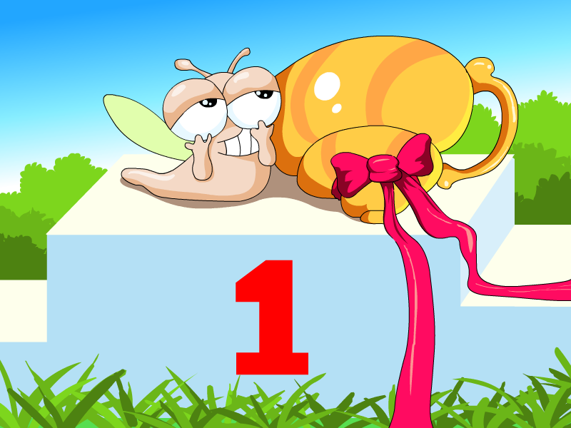
如果你是这只蜗牛，得奖之后会怎么想？

Slide 18
那这只蜗牛到底是怎么做的呢？
请同学们读一读课文第三自然段。

Slide 19
从此，蜗牛得意洋洋。它成天把奖杯背在身上，唯恐别人不知道它是飞行冠军。
唯恐：只怕。在文中的意思是怕别人不知道它是飞行冠军。
它遇到别人，会对别人说些什么？

Slide 20
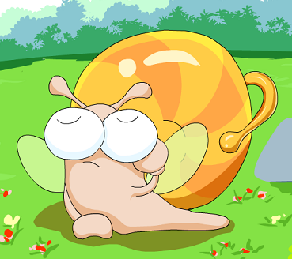
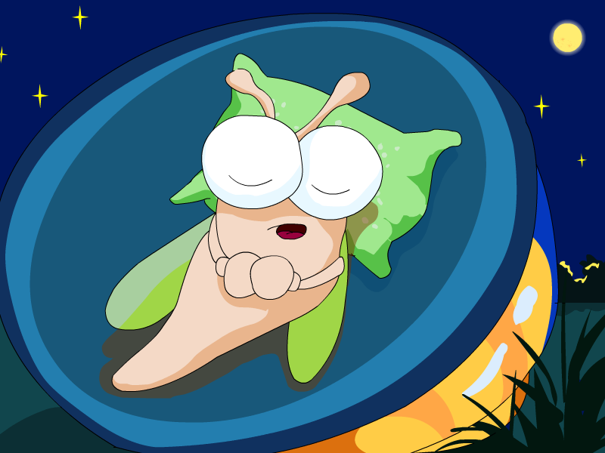
它成天把奖杯背在身上，唯恐别人不知道它是飞行冠军。到了晚上，蜗牛就睡在奖杯里，生怕被别人偷了去。
背奖杯
睡奖杯

Slide 21
它白天背着奖杯到处炫耀，到了晚上呢？
到了晚上，蜗牛就睡在奖杯里，生怕被别人偷了去。

Slide 22
蜗牛成天背着奖杯，它还能飞吗？为什么？ 在文中画出相关的句子读一读。
可是这奖杯很大很大，蜗牛背上它，再也飞不动了。

Slide 23
蜗牛飞不动了，不仅如此，更糟糕的事还在后面呢。同学们读一读课文的最后一段，看看能知道些什么。
蜗牛和奖杯粘在一起，翅膀慢慢退化。奖杯变成了坚硬的外壳。
蜗牛只能勉强从壳里伸出头来，在地上慢慢爬行。

Slide 24
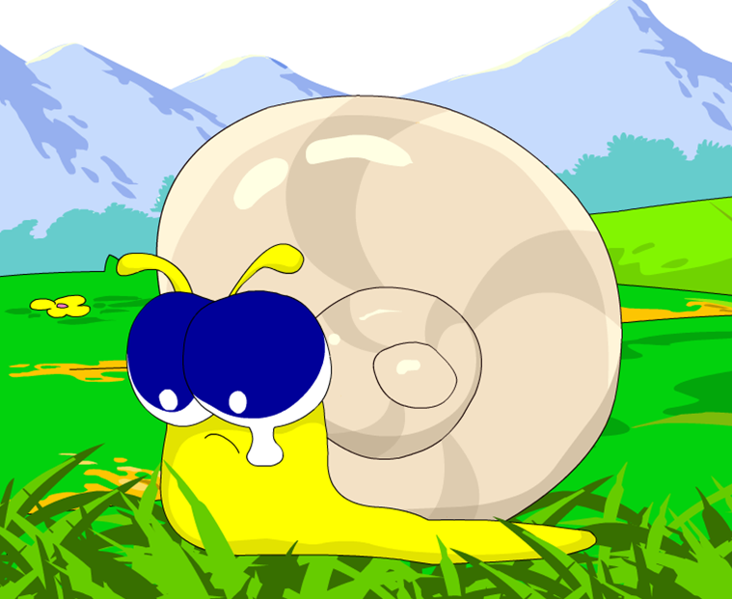
天长日久，蜗牛和奖杯粘在了一起，一对翅膀也退化了。沉重的奖杯变成了坚硬的外壳，蜗牛只能勉强地从硬壳里伸出头来，在地上慢慢地爬行。
退化
勉强
qiánɡ
强
qiǎnɡ

Slide 25
蜗牛原来是了不起的飞行冠军，现在却只能在地上慢慢地爬行。是什么原因使它发生了这么大的变化？
是呀，同学们，在你们的学习生活中，你们会得到奖状，得到奖品，也可能会得到奖杯，但是千万不能骄傲，不能像这只蜗牛一样让奖杯阻碍了自己前进。而应该让它成为激励我们不断进步的动力。

Slide 26
看到以前的飞行冠军现在只能慢慢地爬行，你想对它说什么呢？
1、可以鼓励蜗牛。
2、可以告诉蜗牛什么是错误的？该怎么做？

Slide 27
xū jiāo ào
虚心使人进步，骄傲使人落后。
——毛泽东
lún
qiān shòu yì zhāo sǔn
谦受益，满招损。

Slide 28
就是骄傲害了我呀！我再也不能飞了。小朋友们千万别学我。

Slide 29
虚心使人进步，
骄傲使人落后。
我希望所有的小朋友们都不要骄傲。

Slide 30
拓展
这么好的故事，你想不想讲给别人听？想不想把它表演出来？你可以讲给别人听，可以找你的伙伴合作表演，还可以邀请老师观看。

